Slide 1
中文情感分析系统
基于 RNN / LSTM / Attention-LSTM / Transformer / BERT 的多模型对比研究
课程：自然语言处理
GitHub: github.com/wusanc/NLP_Sentiment_Analysis

Slide 2

目录
01
项目概述
02
数据集与预处理
03
模型架构
04
实验设置
05
实验结果与分析
06
总结与展望

Slide 3
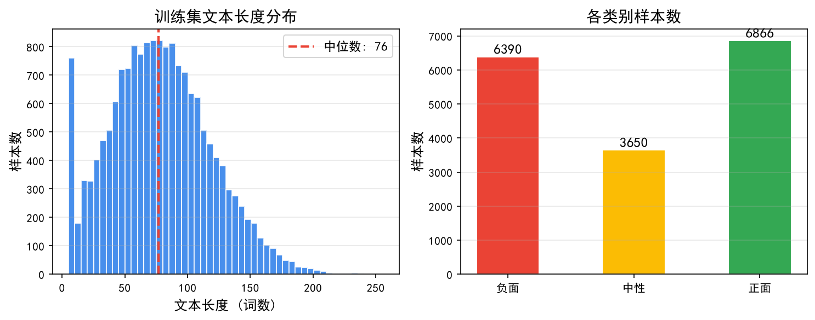
01 项目概述
研究背景与目标
• 情感分析是NLP核心任务，广泛应用于舆情监控、商品评价
• 中文缺乏天然分词边界，增加分析难度
• 从RNN到BERT，模型架构不断演进
研究目标:
• 实现并对比五种深度学习模型
• 探索注意力机制和预训练模型的提升效果
• 构建完整的预处理→训练→评估→可视化流程
任务类型
数据集
文本三分类
ChnSentiCorp
模型数量
团队规模
5种
3人协作

Slide 4
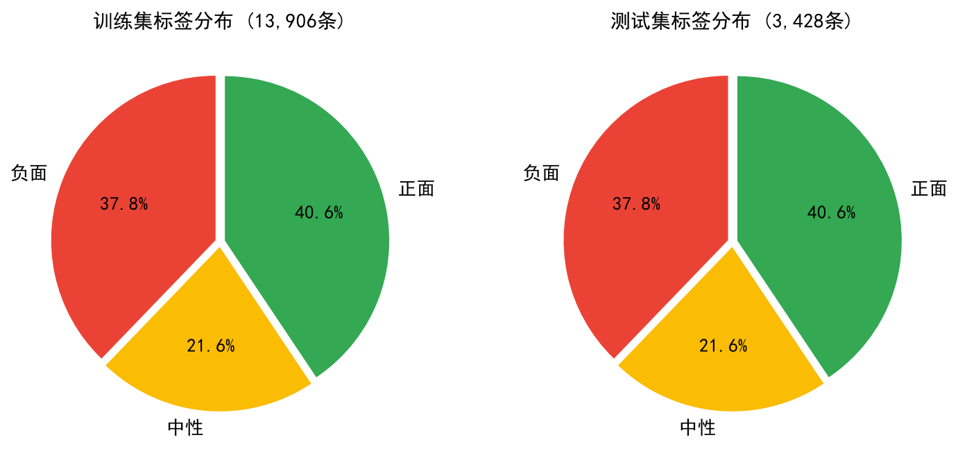
02 数据集与预处理
预处理流程
Word2Vec 参数
• 向量维度: 128
• 窗口大小: 5 | 最小词频: 1
• 算法: Skip-gram | 轮数: 10
jieba 中文分词
文本清洗 (去特殊字符)
词表构建 (30,000词)
Word2Vec 词向量训练

Slide 5
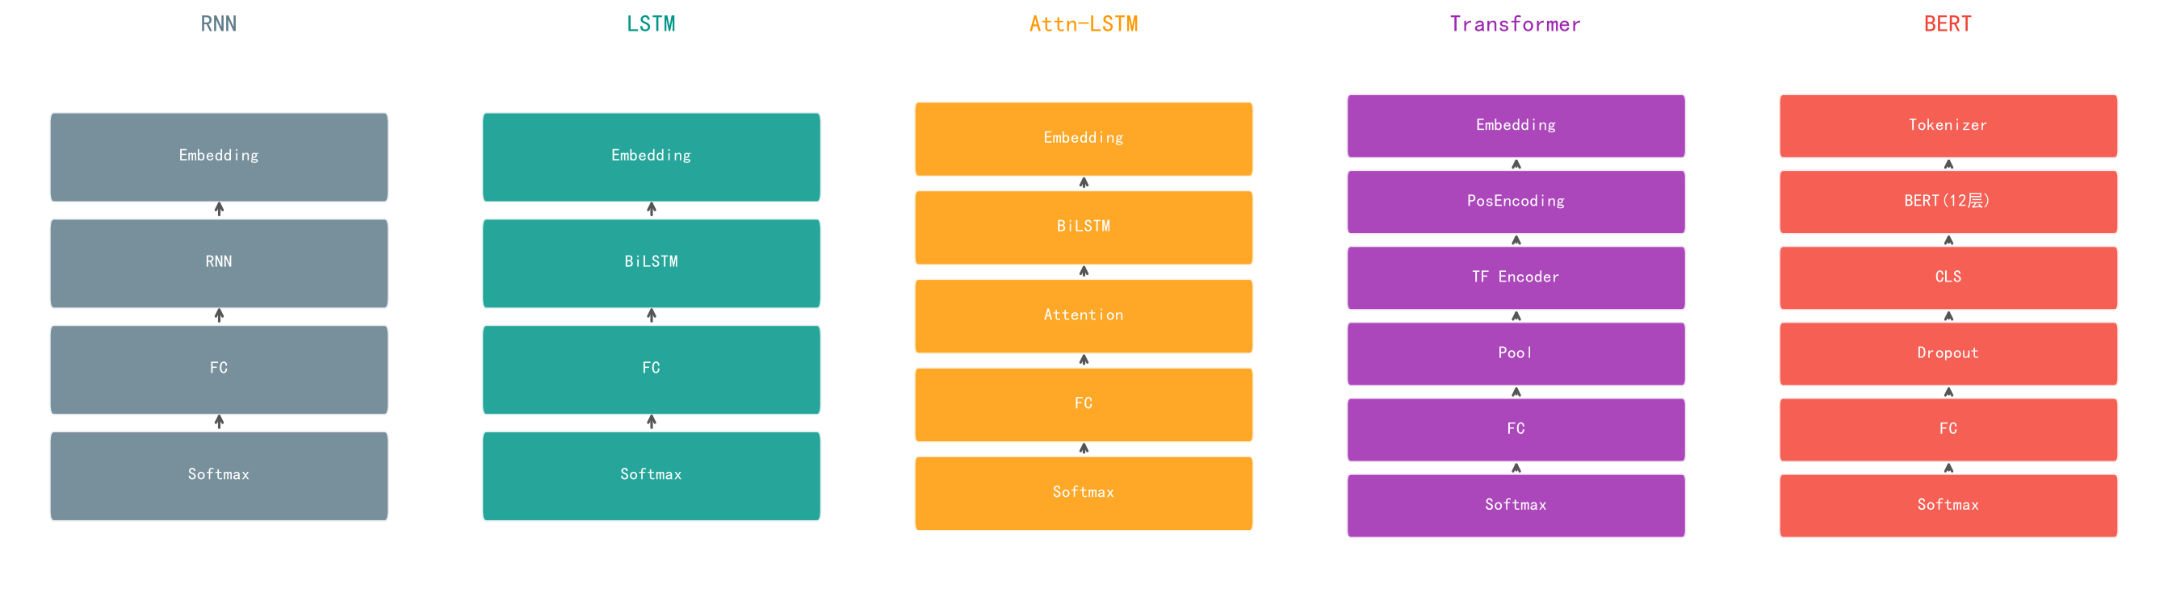
03 模型架构对比
从左到右: 模型复杂度递增，表示能力逐步增强。BERT通过大规模预训练获得强大的中文语言理解能力。

Slide 6
03 基础模型 — RNN / LSTM (成员1)
RNN 文本分类
LSTM 文本分类
架构: Embedding → RNN → Dropout → FC → Softmax
• 基础循环神经网络，按时间步展开
• 隐藏层维度: 128
• 输出: 最后时间步隐藏状态
优点: 结构简单，计算量小
缺点: 长距离依赖(梯度消失)
架构: Embedding → BiLSTM → Dropout → FC → Softmax
• 双向LSTM，捕获前后文信息
• 隐藏层维度: 128 (双向=256)
• 门控: 遗忘门/输入门/输出门
优点: 有效缓解梯度消失
缺点: 无法建模长距离依赖

Slide 7
03 高级模型 — Attention-LSTM / Transformer (成员2)
Attention-LSTM
Transformer 分类
架构: Embedding → BiLSTM → Attention → FC → Softmax
• 在BiLSTM基础上加入自注意力机制
• 注意力: tanh(Linear(h)) → softmax
• 自适应加权不同时间步的隐藏状态
优点: 聚焦关键信息，提升分类精度
保留序列建模能力
架构: Embedding → PosEnc → TransformerEncoder → Pool → FC
• 多头自注意力: 4头, 2层编码器
• 正弦位置编码保留位置信息
• Mean Pooling聚合序列信息
优点: 并行计算，全局注意力
缺点: 需要较多数据训练

Slide 8
03 BERT 微调模型 (成员3)
bert-base-chinese
BERT核心优势
模型配置:
• 参数量: 102M (12层, 768隐层, 12头)
• 词表: 21,128个中文token
• 最大序列长度: 128
微调策略:
• [CLS]token输出 → Dropout → FC(768→3)
• AdamW优化器, lr=2e-5
• 余弦退火学习率调度
• 3个epoch训练
• 双向上下文编码 (Bidirectional)
• Masked Language Model预训练
• 深度双向Transformer架构
• 强大的中文语言理解能力
vs 传统模型:
• 不需要Word2Vec外部词向量
• 自带BertTokenizer分词器
• 字级别处理，无需分词

Slide 9
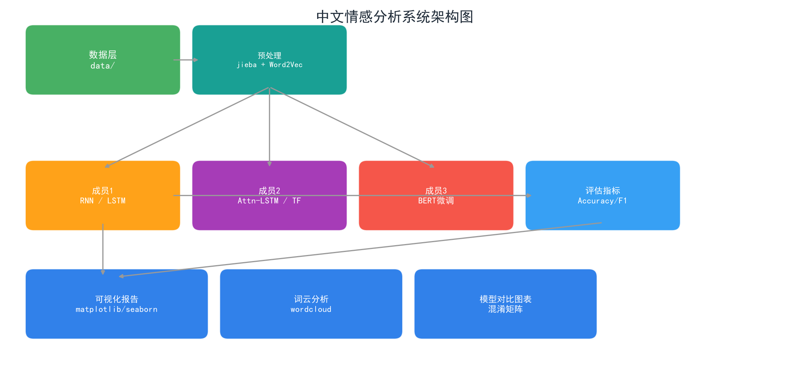
项目系统架构

Slide 10
04 实验设置
通用训练参数
实验环境
优化器
Adam / AdamW
• GPU: NVIDIA RTX 4060 Laptop (8GB)
• PyTorch 2.12.1 + CUDA 12.6
• Python 3.13
• transformers 4.30+
• jieba 中文分词
• gensim Word2Vec
• scikit-learn 评估指标
• matplotlib / seaborn 可视化
学习率
1e-3 (传统模型) / 2e-5 (BERT)
批大小
64 (传统模型) / 32 (BERT)
训练轮数
10 (传统模型) / 3 (BERT)
梯度裁剪
max_norm=1.0
损失函数
CrossEntropyLoss
评估指标
Accuracy / Precision / Recall / F1 (Macro)

Slide 11
05 实验结果与分析
各模型性能对比 (三分类任务)
模型
Accuracy
Precision
Recall
F1
RNN
—
—
—
—
LSTM
—
—
—
—
Attention-LSTM
—
—
—
—
Transformer
—
—
—
—
BERT
—
—
—
—
训练完成后将实际数值填入此表，结果保存在 results/ 目录下

Slide 12
05 关键发现与分析
1
模型复杂度 vs 性能
BERT > Transformer ≈ Attention-LSTM > LSTM > RNN 预训练模型在中文任务上具有显著优势
2
注意力机制的作用
Attention-LSTM相比基础LSTM有明显提升 注意力帮助模型聚焦关键情感词
3
Transformer的特点
并行计算效率高，全局注意力捕获长距离依赖 但需要更多数据训练
4
数据增强方向
中性类别样本较少(3,650条) 可通过回译、同义词替换进行增强

Slide 13
06 总结与展望
项目总结
技术亮点
• 实现五种深度学习模型的中文情感分析系统
• 完整的预处理→训练→评估→可视化流程
• BERT预训练模型在三分类任务上表现最优
• 注意力机制有效提升传统LSTM性能
• 3人团队协作，模块化设计
✦ 多模型对比实验
✦ 端到端NLP流水线
✦ GPU加速训练
✦ 注意力机制可视化
未来方向
✦ BERT中文微调
• 数据增强: 回译、同义词替换
• 模型融合: Stacking/Ensemble
• 更大预训练模型: RoBERTa-wwm-ext
• 实际应用: 部署为Web API服务
✦ 完整评估体系
✦ 模块化团队协作

Slide 14
感谢聆听
欢迎提问与交流
GitHub: github.com/wusanc/NLP_Sentiment_Analysis

